Slide 1

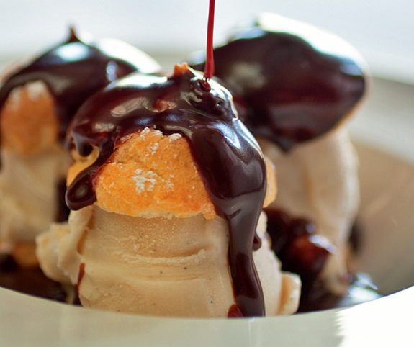
Prodotti dolciari e dolcificanti
Scienza e cultura dell’alimentazione Per la classe terza Luca La Fauci Markes Rizzoli Education 2020

Slide 2
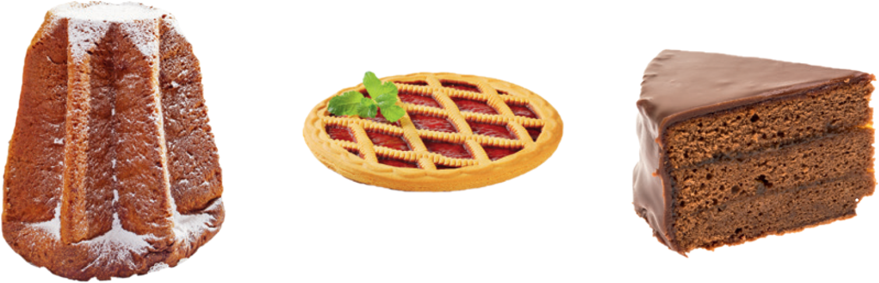
Capitolo 1
Prodotti dolciari
Scienza e cultura dell’alimentazione Per la classe terza Luca La Fauci Markes Rizzoli Education 2020

Slide 3
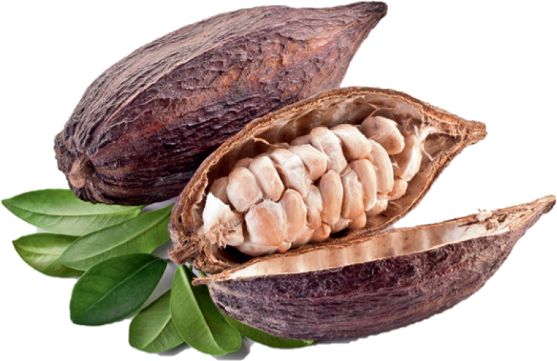
Lezione # 31
Cioccolato e conserve a base di frutta
Scienza e cultura dell’alimentazione Per la classe terza Luca La Fauci Markes Rizzoli Education 2020

Slide 4
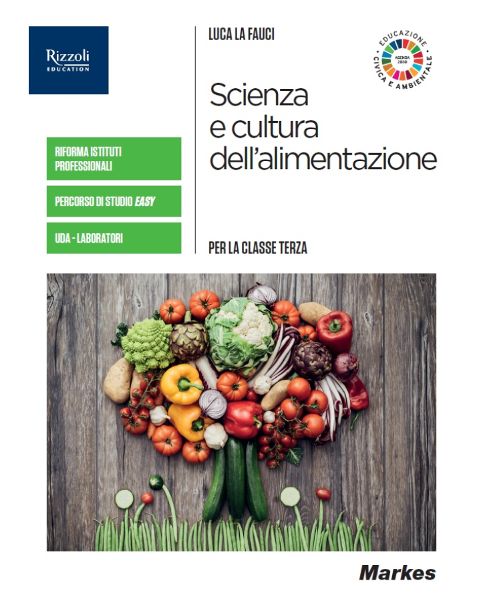
Pagine sul libro
da pag. 310
a pag. 313
Scienza e cultura dell’alimentazione Per la classe terza Luca La Fauci Markes Rizzoli Education 2020

Slide 5
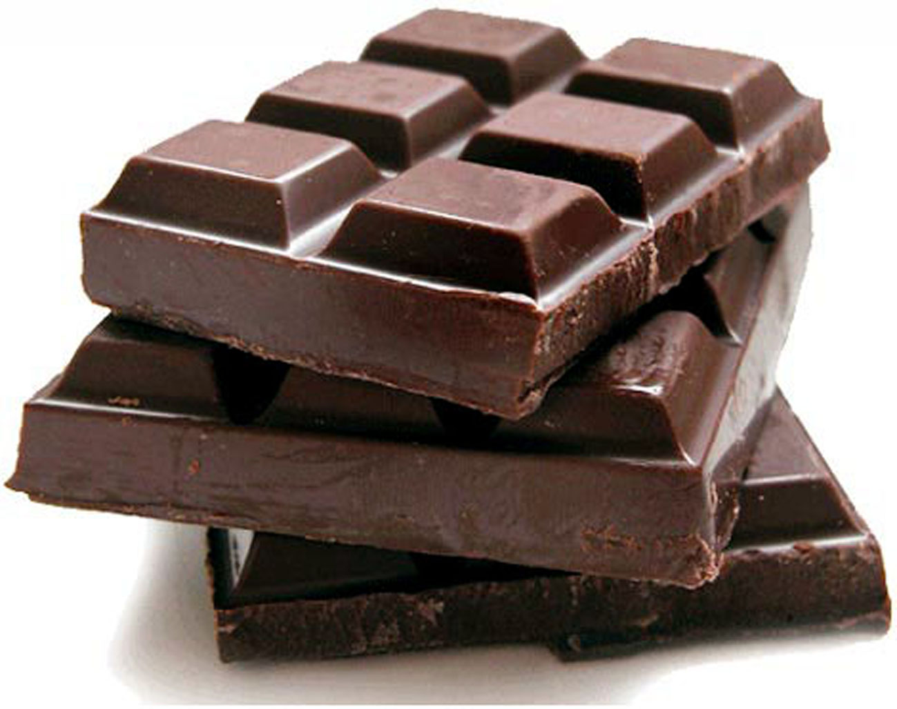
Scienza e cultura dell’alimentazione Per la classe terza Luca La Fauci Markes Rizzoli Education 2020
Cioccolato
Il cioccolato è uno degli ingredienti più utilizzati in pasticceria sia tal quale (per budini, gelati, ecc) sia per farcire o guarnire torte, biscotti e numerose altre categorie di dolci

Slide 6
Scienza e cultura dell’alimentazione Per la classe terza Luca La Fauci Markes Rizzoli Education 2020
Cioccolato
La materia prima di base del cioccolato è costituita dai semi della pianta di cacao, Theobroma cacao

Slide 7
Scienza e cultura dell’alimentazione Per la classe terza Luca La Fauci Markes Rizzoli Education 2020
Cioccolato
Il temine “cioccolata” indica di norma il cioccolato fuso ottenuto a partire da una base di polvere di semi di cacao

Slide 8
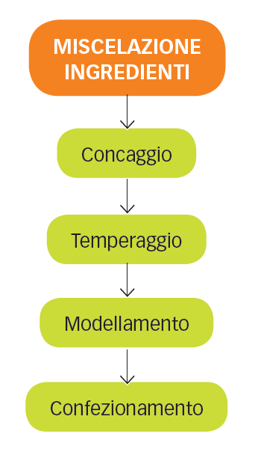
Scienza e cultura dell’alimentazione Per la classe terza Luca La Fauci Markes Rizzoli Education 2020
La produzione del cioccolato
Il ciclo produttivo del cioccolato ha inizio con la miscelazione (blending) del burro di cacao (la parte grassa dei semi di cacao), che rappresenta l’ingrediente base, con polvere di semi di cacao e zucchero

Slide 9
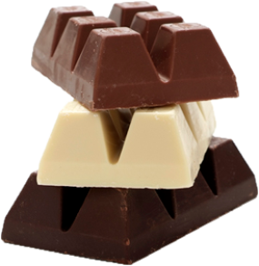
Scienza e cultura dell’alimentazione Per la classe terza Luca La Fauci Markes Rizzoli Education 2020
La produzione del cioccolato
Gli altri ingredienti facoltativi variano secondo la tipologia di cacao che si deve produrre:
cioccolato fondente
cioccolato al latte
cioccolato bianco

Slide 10
Scienza e cultura dell’alimentazione Per la classe terza Luca La Fauci Markes Rizzoli Education 2020
La produzione del cioccolato
Gli altri ingredienti facoltativi se si deve produrre cioccolato fondente sono:
Polvere di cacao
Zucchero
Vaniglia

Slide 11
Scienza e cultura dell’alimentazione Per la classe terza Luca La Fauci Markes Rizzoli Education 2020
La produzione del cioccolato
Gli altri ingredienti facoltativi se si deve produrre cioccolato al latte sono:
Polvere di cacao
Zucchero
Vaniglia
Latte o latte in polvere

Slide 12
Scienza e cultura dell’alimentazione Per la classe terza Luca La Fauci Markes Rizzoli Education 2020
La produzione del cioccolato
Gli altri ingredienti facoltativi se si deve produrre cioccolato bianco sono:
Burro di cacao
Zucchero
Vaniglia
Latte o latte in polvere

Slide 13
Scienza e cultura dell’alimentazione Per la classe terza Luca La Fauci Markes Rizzoli Education 2020
La produzione del cioccolato
La lista degli ingredienti consente di sapere se il burro di cacao sia stato in parte sostituito con altri grassi vegetali e se per favorire una maggiore omogeneizzazione degli ingredienti sia stato utilizzato l’additivo emulsionante lecitina di soia

Slide 14
Scienza e cultura dell’alimentazione Per la classe terza Luca La Fauci Markes Rizzoli Education 2020
La produzione del cioccolato
Segue la fase di concaggio, che consiste nel mescolare per tempi molto lunghi la miscela di ingredienti in apposite impastatrici dette conche

Slide 15
Scienza e cultura dell’alimentazione Per la classe terza Luca La Fauci Markes Rizzoli Education 2020
La produzione del cioccolato
La finalità del concaggio è quella di rendere perfettamente liscia e omogena la miscela dissolvendo completamente eventuali grumi

Slide 16
Scienza e cultura dell’alimentazione Per la classe terza Luca La Fauci Markes Rizzoli Education 2020
La produzione del cioccolato
Alcune produzioni artigianali non effettuano il concaggio al fine di ottenere cioccolata con granulometria particolare

Slide 17
Scienza e cultura dell’alimentazione Per la classe terza Luca La Fauci Markes Rizzoli Education 2020
La produzione del cioccolato
Il temperaggio consiste nell’abbassamento guidato della temperatura della massa di cioccolato per evitare fenomeni di cristallizzazione scorretta

Slide 18
Scienza e cultura dell’alimentazione Per la classe terza Luca La Fauci Markes Rizzoli Education 2020
La produzione del cioccolato
Fenomeni di cristallizzazione scorretta potrebbero comprometterne la struttura alterando la capacità del cioccolato di spezzarsi correttamente o di sciogliersi alla temperatura desiderata

Slide 19
Scienza e cultura dell’alimentazione Per la classe terza Luca La Fauci Markes Rizzoli Education 2020
La produzione del cioccolato
Il modellamento consiste nel versare il cioccolato in stampi che gli conferiranno la forma desiderata

Slide 20
Scienza e cultura dell’alimentazione Per la classe terza Luca La Fauci Markes Rizzoli Education 2020
La produzione del cioccolato
In questo modo il cioccolato viene preparato al confezionamento sotto forma di barrette, cioccolatini, blocchi, scaglie, ecc

Slide 21
Scienza e cultura dell’alimentazione Per la classe terza Luca La Fauci Markes Rizzoli Education 2020
Le caratteristiche merceologiche
dei prodotti a base di cacao
Il cioccolato è presente sul mercato in formulazioni molto diverse in termini sia di consistenza sia di composizione

Slide 22
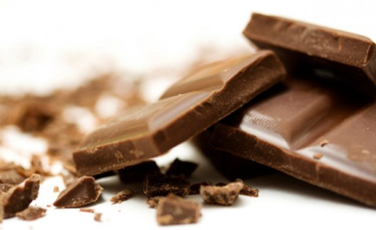
Scienza e cultura dell’alimentazione Per la classe terza Luca La Fauci Markes Rizzoli Education 2020
Cioccolato
Presenta non meno del 35% di sostanza secca proveniente dal cacao, di cui non meno del 18% di burro di cacao e non meno del 14% di cacao secco sgrassato

Slide 23
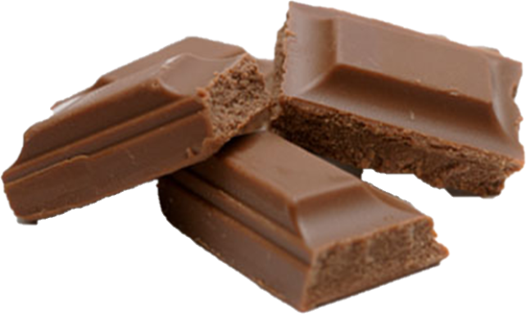
Scienza e cultura dell’alimentazione Per la classe terza Luca La Fauci Markes Rizzoli Education 2020
Cioccolato al latte
Presenta non meno del 25% di sostanza secca totale di cacao, il 14% minimo di sostanza secca proveniente dal latte e almeno il 25% di grassi totali (burro di cacao e grassi del latte)

Slide 24
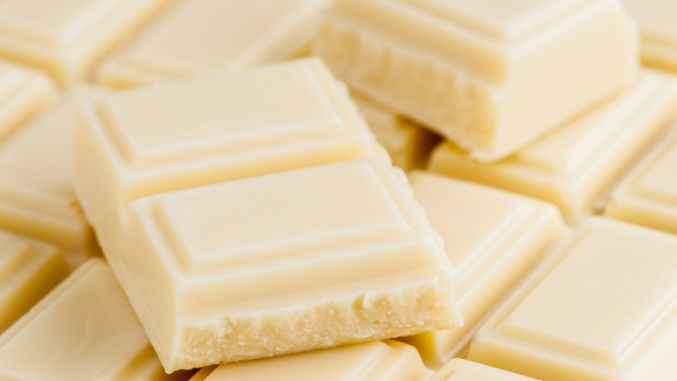
Scienza e cultura dell’alimentazione Per la classe terza Luca La Fauci Markes Rizzoli Education 2020
Cioccolato bianco
Contiene non meno del 20% di burro di cacao e almeno il 14% di sostanza secca del latte; burro o grassi del latte devono essere presenti in quantità pari almeno al 3,5%

Slide 25
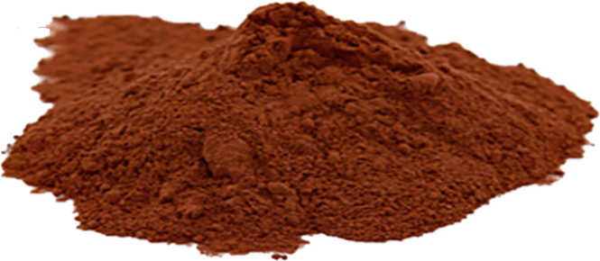
Scienza e cultura dell’alimentazione Per la classe terza Luca La Fauci Markes Rizzoli Education 2020
Cioccolato in polvere
Miscuglio di cacao in polvere e zuccheri, contenente almeno il 32% di cacao in polvere

Slide 26
Scienza e cultura dell’alimentazione Per la classe terza Luca La Fauci Markes Rizzoli Education 2020
Cioccolato comune in polvere
Si aggiunge il termine “magro” se il prodotto sia magro o fortemente sgrassato rispetto al «cioccolato»

Slide 27
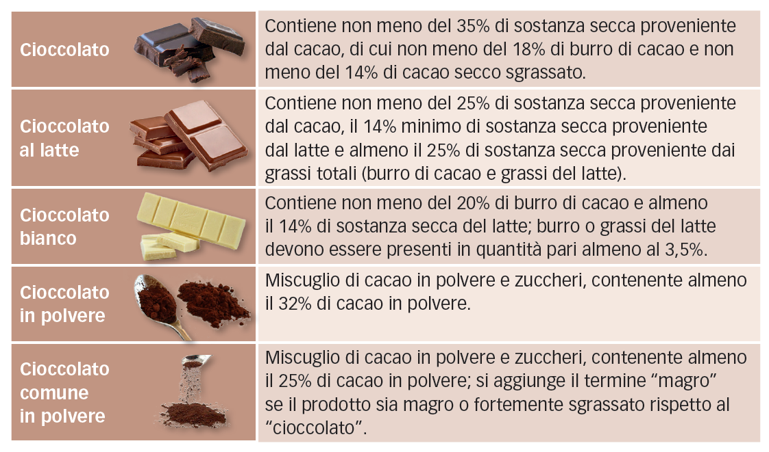
Scienza e cultura dell’alimentazione Per la classe terza Luca La Fauci Markes Rizzoli Education 2020

Slide 28
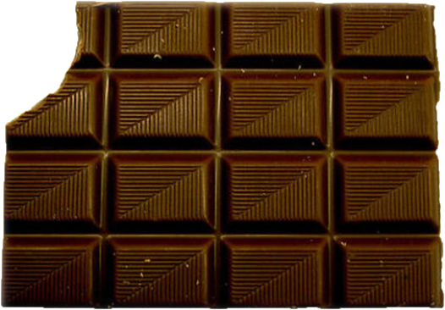
Scienza e cultura dell’alimentazione Per la classe terza Luca La Fauci Markes Rizzoli Education 2020
Profilo nutritivo del cioccolato
Il cioccolato è un alimento a funzione prettamente energetica

Slide 29
Scienza e cultura dell’alimentazione Per la classe terza Luca La Fauci Markes Rizzoli Education 2020
Profilo nutritivo del cioccolato
L’apporto calorico cambia in funzione delle % di lipidi (burro di cacao e altri grassi) e glucidi (zuccheri semplici) utilizzati

Slide 30
Scienza e cultura dell’alimentazione Per la classe terza Luca La Fauci Markes Rizzoli Education 2020
Profilo nutritivo del cioccolato
Anche la quantità di polifenoli con effetti antiossidanti e cardioprotettivi varia a seconda della quantità di cacao contenuta nel cioccolato

Slide 31
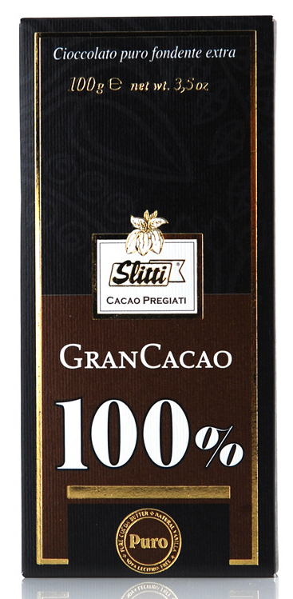
Scienza e cultura dell’alimentazione Per la classe terza Luca La Fauci Markes Rizzoli Education 2020
Profilo nutritivo del cioccolato
Basti pensare che in commercio si trovano cioccolati fondenti con quantità di cacao che vanno dal 70 al 100%, così come si trova il cioccolato bianco praticamente privo di polifenoli

Slide 32

Scienza e cultura dell’alimentazione Per la classe terza Luca La Fauci Markes Rizzoli Education 2020
Profilo nutritivo del cioccolato
Così come il cacao, anche il cioccolato, suo derivato, è un prodotto blandamente psicoattivo, cioè in grado di stimolare il cervello per via del suo contenuto di alcune sostanze che possono stimolare il rilascio di endorfine, che aumentano il buon umore

Slide 33

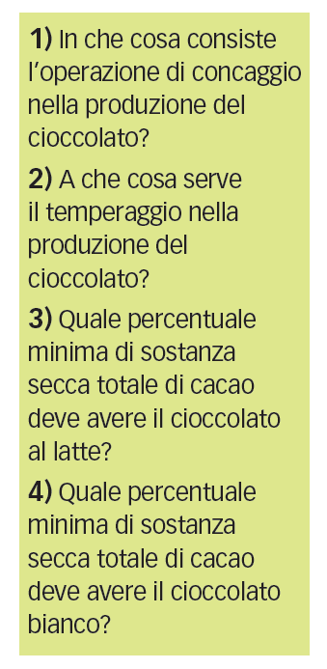
Rispondi alle seguenti domande
Scienza e cultura dell’alimentazione Per la classe terza Luca La Fauci Markes Rizzoli Education 2020

Slide 34
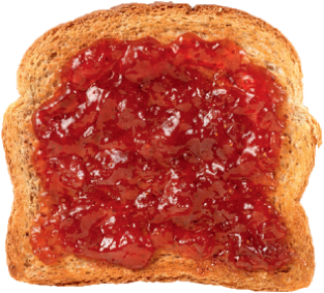
Scienza e cultura dell’alimentazione Per la classe terza Luca La Fauci Markes Rizzoli Education 2020
Conserve a base di frutta
Marmellate e confetture a base di frutta sono prodotti dolciari consumati con pane o fette biscottate a colazione oppure utilizzati nella preparazione di torte o crostate

Slide 35
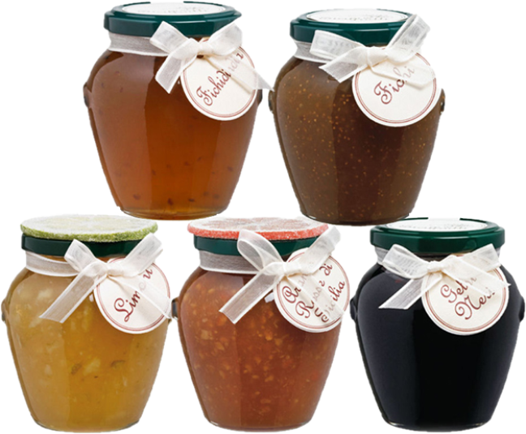
Scienza e cultura dell’alimentazione Per la classe terza Luca La Fauci Markes Rizzoli Education 2020
Conserve a base di frutta
Comunemente si tende a utilizzare i termini marmellata e confettura indistintamente, ma in realtà la legislazione italiana dà definizioni diverse e ben precise di queste preparazioni

Slide 36
Scienza e cultura dell’alimentazione Per la classe terza Luca La Fauci Markes Rizzoli Education 2020
Conserve a base di frutta
La produzione delle principali conserve a base di frutta è stata definita a livello comunitario dalla Direttiva CE n 113/2001 che stabilisce la seguente classificazione

Slide 37
Scienza e cultura dell’alimentazione Per la classe terza Luca La Fauci Markes Rizzoli Education 2020
Marmellata
Preparato a base di agrumi con almeno il 20% di frutta

Slide 38
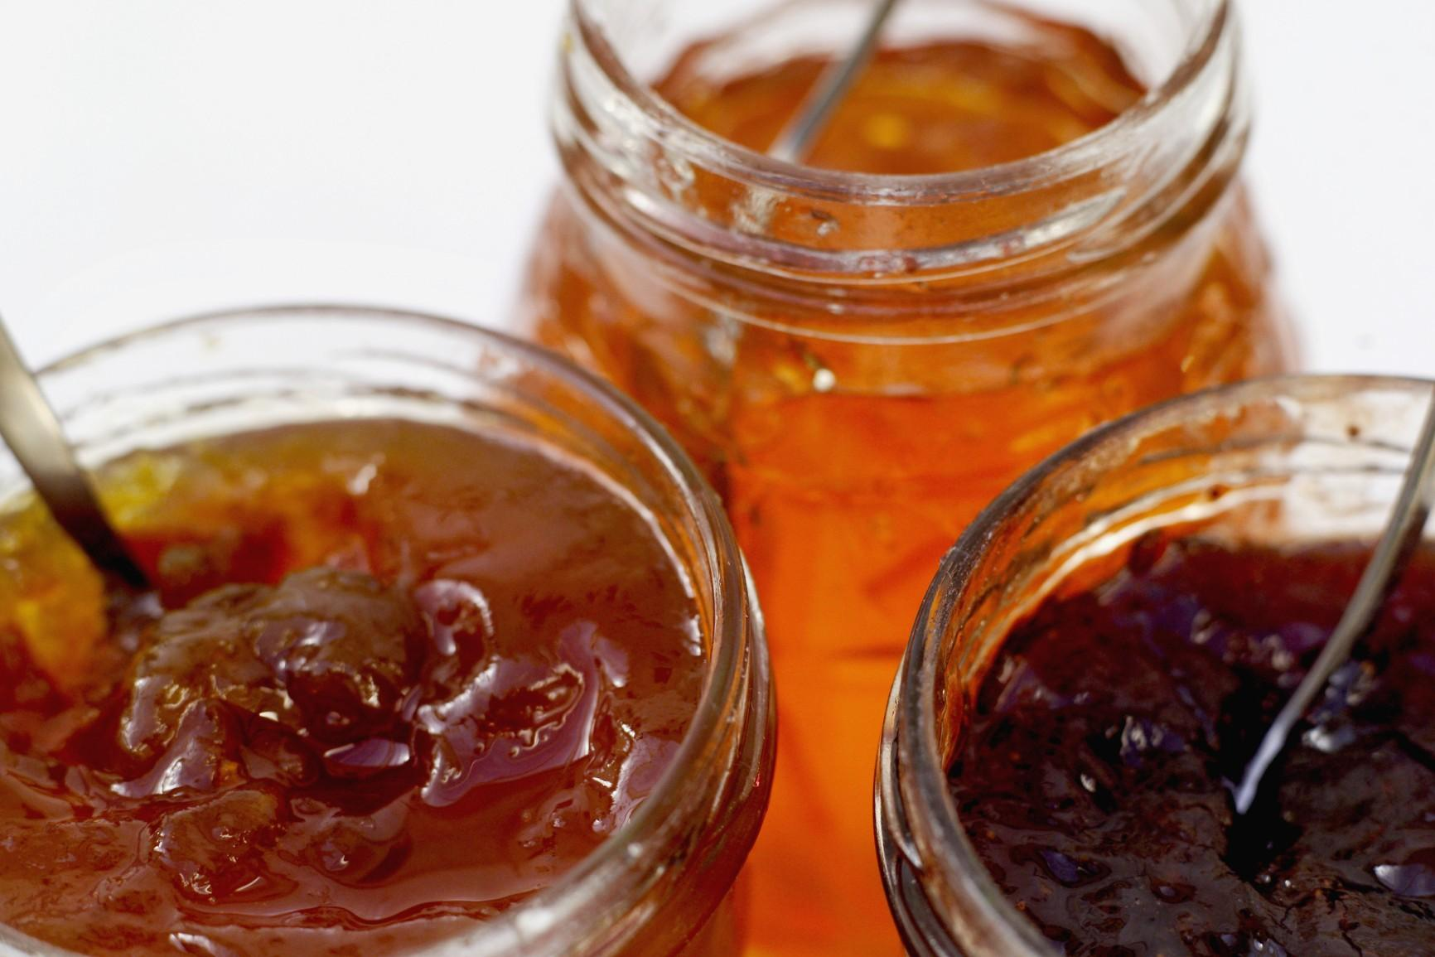
Scienza e cultura dell’alimentazione Per la classe terza Luca La Fauci Markes Rizzoli Education 2020
Marmellata
I prodotti che non contengono agrumi, ma che contengono frutta in quantità inferiore al 35% si chiamano marmellata, ma devono contenere almeno il 20% di frutta

Slide 39
Scienza e cultura dell’alimentazione Per la classe terza Luca La Fauci Markes Rizzoli Education 2020
Confettura
Preparato a base di almeno il 35% di frutta (che non sia agrumi), al quale vengono aggiunti zuccheri ed eventualmente altri additivi

Slide 40
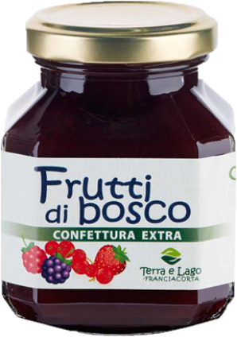
Scienza e cultura dell’alimentazione Per la classe terza Luca La Fauci Markes Rizzoli Education 2020
Confettura extra
Preparato a base di almeno il 45% di frutta (che non sia agrumi), al quale vengono aggiunti zuccheri ed eventualmente altri additivi

Slide 41
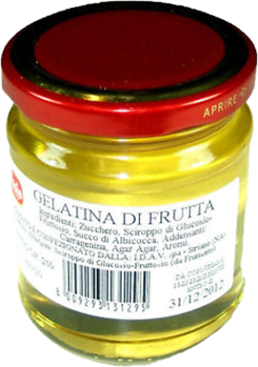
Scienza e cultura dell’alimentazione Per la classe terza Luca La Fauci Markes Rizzoli Education 2020
Gelatina
Preparato esclusivamente a base di succo di frutta (senza polpa e senza buccia); ne deve contenere almeno il 35%

Slide 42
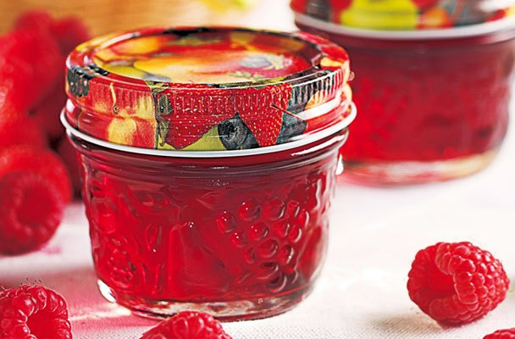
Scienza e cultura dell’alimentazione Per la classe terza Luca La Fauci Markes Rizzoli Education 2020
Gelatina extra
Preparato esclusivamente a base di succo di frutta (senza polpa e senza buccia); ne deve contenere almeno il 45%

Slide 43
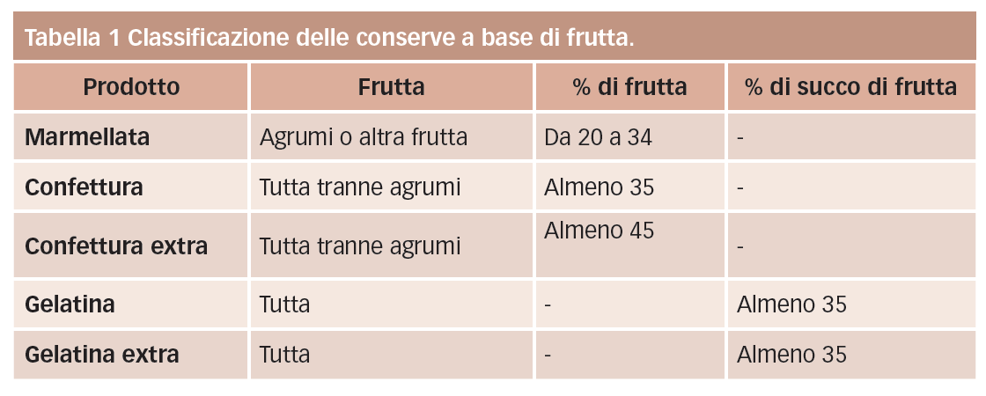
Scienza e cultura dell’alimentazione Per la classe terza Luca La Fauci Markes Rizzoli Education 2020
Conserve a base di frutta

Slide 44

Scienza e cultura dell’alimentazione Per la classe terza Luca La Fauci Markes Rizzoli Education 2020
L’etichettatura
La denominazione di vendita è completata dal nome del frutto o dei frutti utilizzati in ordine decrescente rispetto al loro peso

Slide 45
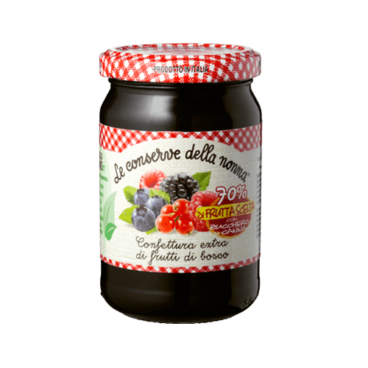
Scienza e cultura dell’alimentazione Per la classe terza Luca La Fauci Markes Rizzoli Education 2020
L’etichettatura
Nel caso di prodotti ottenuti da 3 o più frutti appartenenti a specie diverse, l’indicazione dei frutti può essere sostituita dalla dicitura “frutti misti”, oppure da quella del nome dei frutti utilizzati

Slide 46
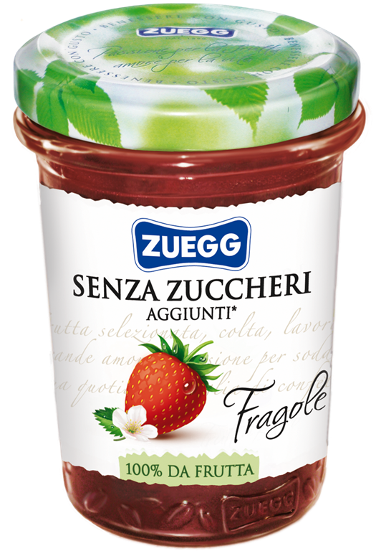
Scienza e cultura dell’alimentazione Per la classe terza Luca La Fauci Markes Rizzoli Education 2020
L’etichettatura
La menzione “senza zuccheri (aggiunti)” può essere utilizzata solo se nel prodotto finito vi sono meno di 0,5 g/100 g di zuccheri

Slide 47
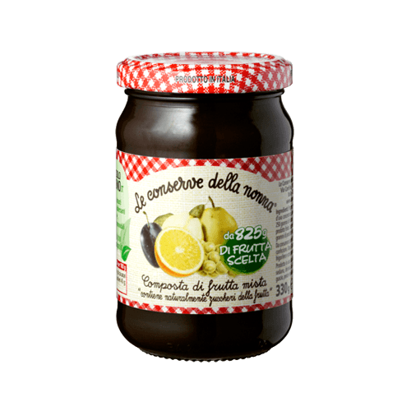
Scienza e cultura dell’alimentazione Per la classe terza Luca La Fauci Markes Rizzoli Education 2020
L’etichettatura
Nel caso in cui la % di frutta non consenta di utilizzare una delle denominazioni sopra elencate (marmellata, gelatina, confettura, confettura extra) è possibile utilizzare una delle seguenti denominazioni: “preparato a base di frutta”, “composta”

Slide 48
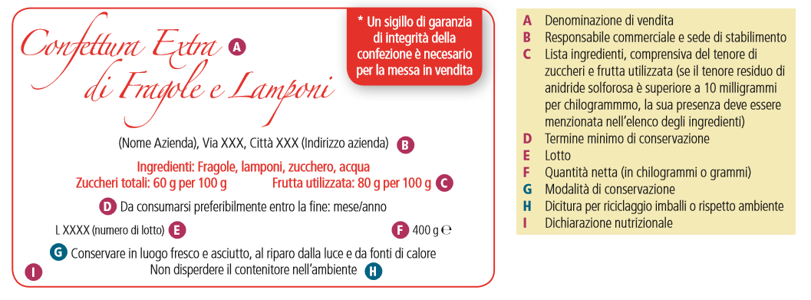
Scienza e cultura dell’alimentazione Per la classe terza Luca La Fauci Markes Rizzoli Education 2020

Slide 49
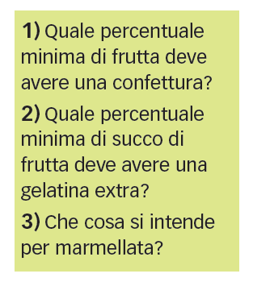
Rispondi alle seguenti domande
Scienza e cultura dell’alimentazione Per la classe terza Luca La Fauci Markes Rizzoli Education 2020

Slide 50

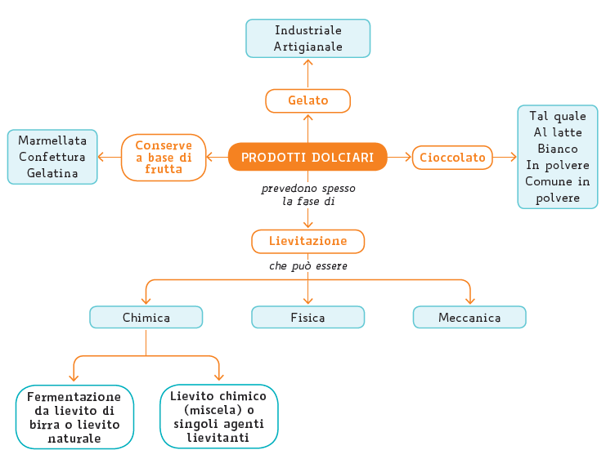
Scienza e cultura dell’alimentazione Per la classe terza Luca La Fauci Markes Rizzoli Education 2020

Slide 51



Prepara la verifica
Risorse del capitolo
Scienza e cultura dell’alimentazione Per la classe terza Luca La Fauci Markes Rizzoli Education 2020

